Slide 1
CUBES – INFCDL139 - Développer une application informatique V2
Projet Java individuel : La java des Supers Héros

Slide 2

Sommaire
01
02
03
04
05
06
Présentation du projet
Organisation
Environnement Technique
Que devions nous réaliser ?
Solutions utilisées
Technologie Langage
Réalisation du Projet
Démo
Conclusion
Comment s’est dérouler le projet ? Difficultés rencontrés
Démonstration de l’utilisation de l’application Web
Evolutions possibles Axes d’ameliorations

Slide 3
01
PRESENTATION DU PROJET

Slide 4
SUJET DU PROJET
Site Web permettant a un Super Héro de s’enregistrer pour y être référencé et a une ville/commune de déclarer un incident et d’avoir une liste de Super Héros(géolocalisation)

Slide 5
02
ORGANISATION

Slide 6
SOLUTIONS UTILISEES
GitHub : versionné le code VisualParadigm Online : UML LucidChart : MCD

Slide 7




Slide 8
03
ENVIRONNEMENT TECHNIQUE

Slide 9

ENVIRONNEMENT DE DEVELOPPEMENT
IDE : IntelliJ IDEA Langage/Framework: JEE Spring Boot MVC

Slide 10
04
REALISATION DU PROJET

Slide 11
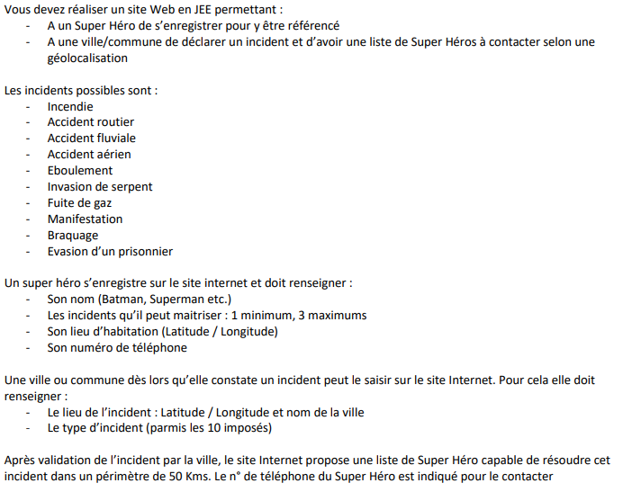
ANALYSE DU BESOIN

Slide 12
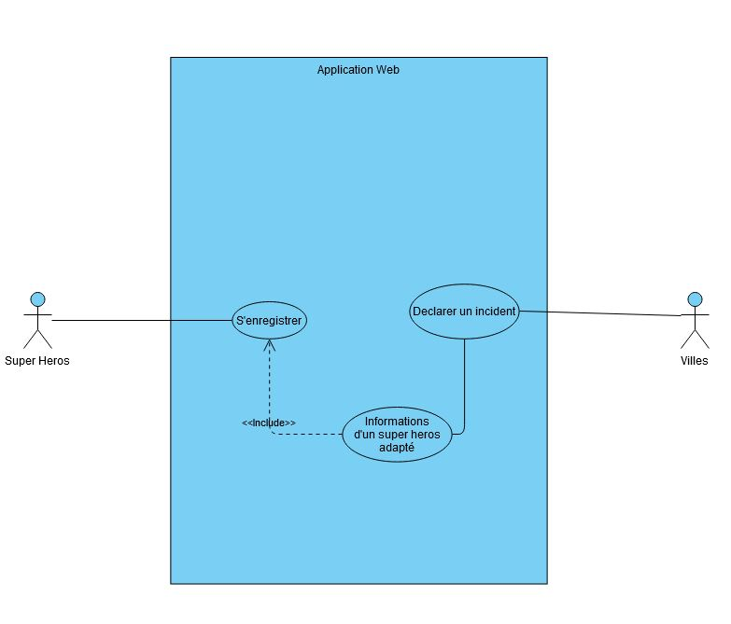
UML

Slide 13
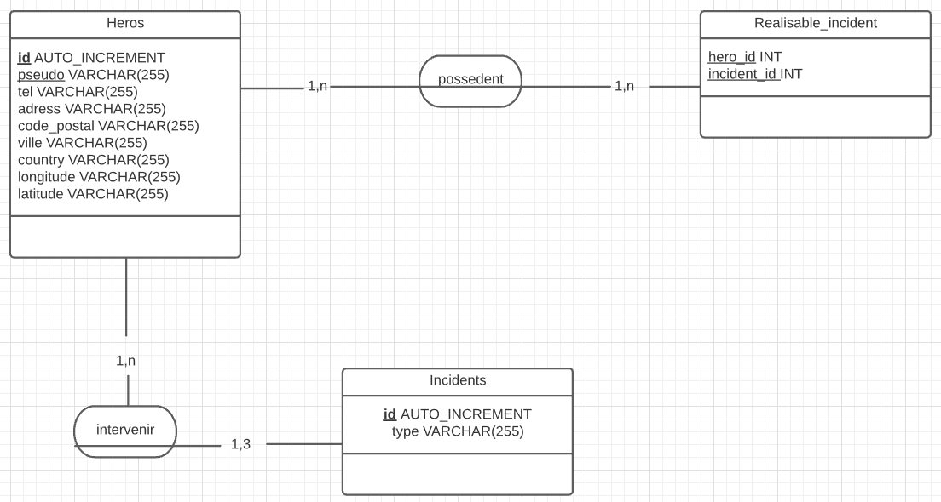
MCD

Slide 14
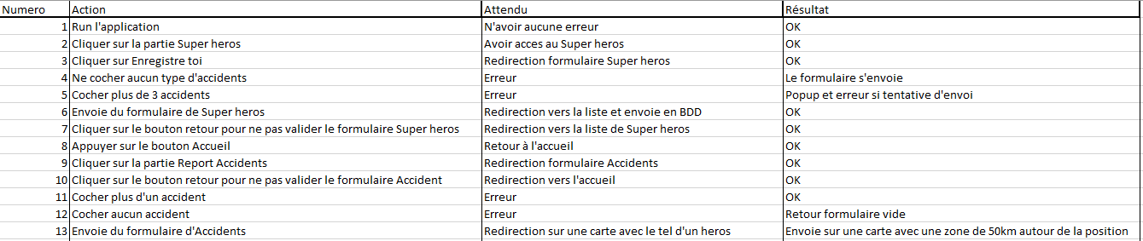
CAHIER DE TEST

Slide 15
05
DEMO

Slide 16
06
CONCLUSION

Slide 17
POUR CONCLURE
Design
Ergonomie du site
Géolocalisation (affichage des heros)
Le matching
Evolutions possibles / Ameliorations

Slide 18

MERCI !
Si vous avez des questions n’hesitez pas

